Slide 1
Vysoká škola technická a ekonomická v Českých Budějovicích Ústav technicko-technologický
Hospodářská usedlost
Autor bakalářské práce: Josef Hadrava
Vedoucí bakalářské práce: Ing. Michal Kraus, Ph. D.
Oponent bakalářské práce: Mgr. Jana Pavlíčková Hlebová
České Budějovice, červen 2020

Slide 2
Obsah prezentace
Cíl bakalářské práce stanovení výzkumného problému
Motivace a důvody k řešení daného problému
Výběr lokality
Metodika práce
Půdorysné a hmotové varianty návrhu
Architektonické řešení
Osazení hospodářské usedlosti do stávající zástavby a krajiny
Barevné varianty návrhu
Vizualizace objektu a jeho okolí
Dosažené výsledky a přínos práce
Závěrečné shrnutí
Doplňující dotazy

Slide 3
Cíl bakalářské práce a stanovení výzkumného problému
Cíl bakalářské práce:
Návrh architektonického a stavebně konstrukčního řešení objektu – architektonická studie, DSP, energetické hledisko
Architektonické řešení objektu (3D vizualizace) v kontextu okolní krajiny a zástavby
Problematika staveb lidové architektury v kontextu navrhovaného řešení objektu a lokality
Výzkumný problém:
Nalezení ideální hmotové struktury a kompoziční barevnosti hospodářské usedlosti v souvislosti se stávající zástavbou a okolní krajinou

Slide 4
Motivace a důvody daného problému
Aktuálnost daného tématu
Zájem o vesnickou výstavbu
Rozšíření znalosti v dané problematice
Nevhodné umisťování staveb do vesnického prostředí
Narušení historického rázu vesnice
Využití získaných znalostí v praxi

Slide 5
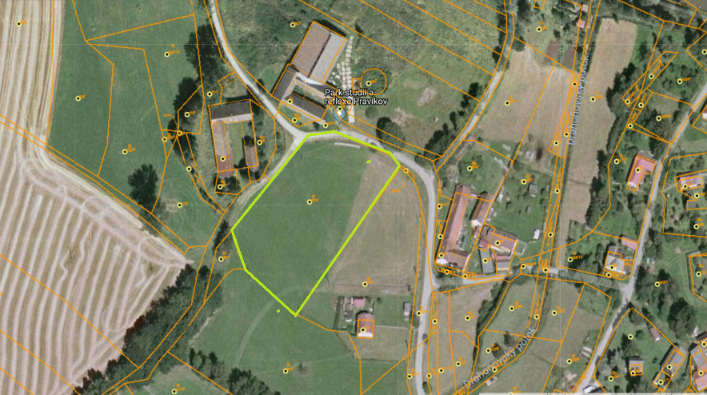
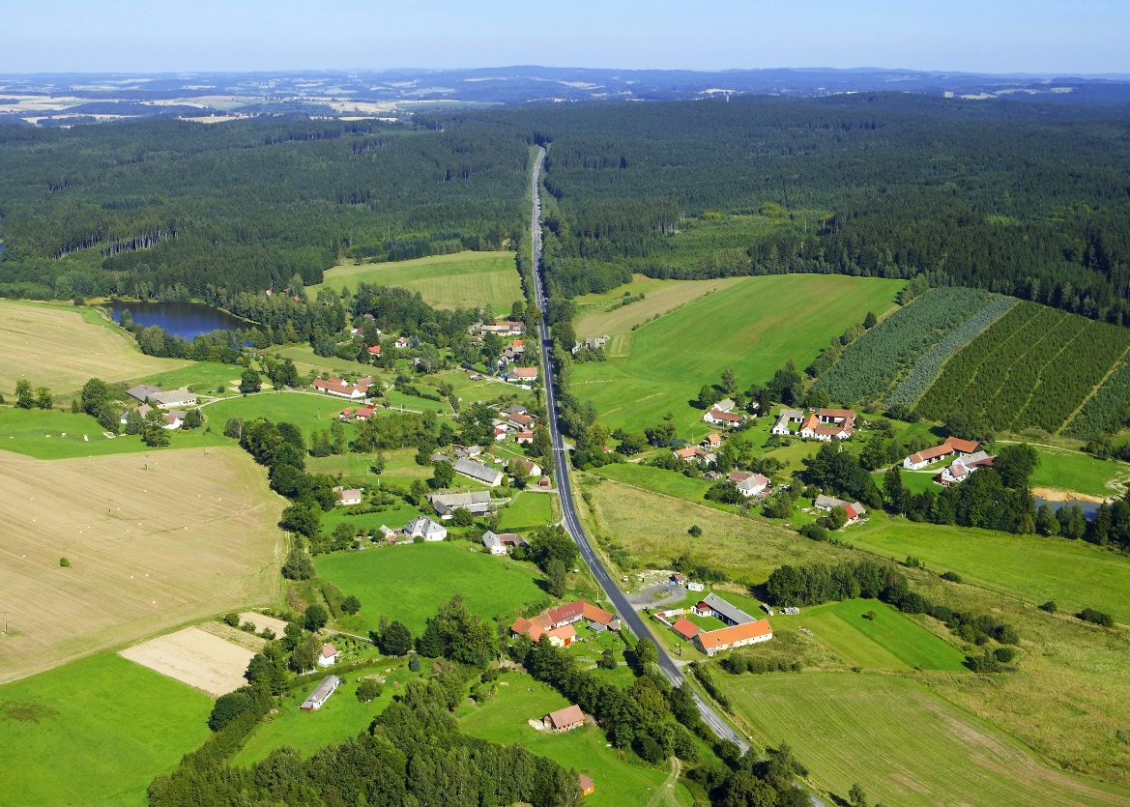
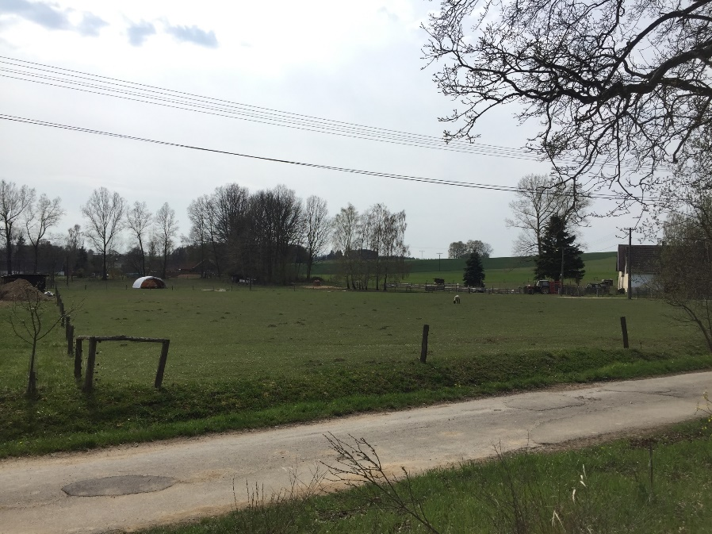
Výběr lokality I.
Obec: Pravíkov
Katastrální území: Kamenice nad Lipou
Okres: Pelhřimov
Kraj: Vysočina
Parcela: 37/3
Trvale travnatý porost
Zdroj: Územní plán města Kamenice nad Lipou
Zdroj: Vlastní fotodokumentace

Slide 6
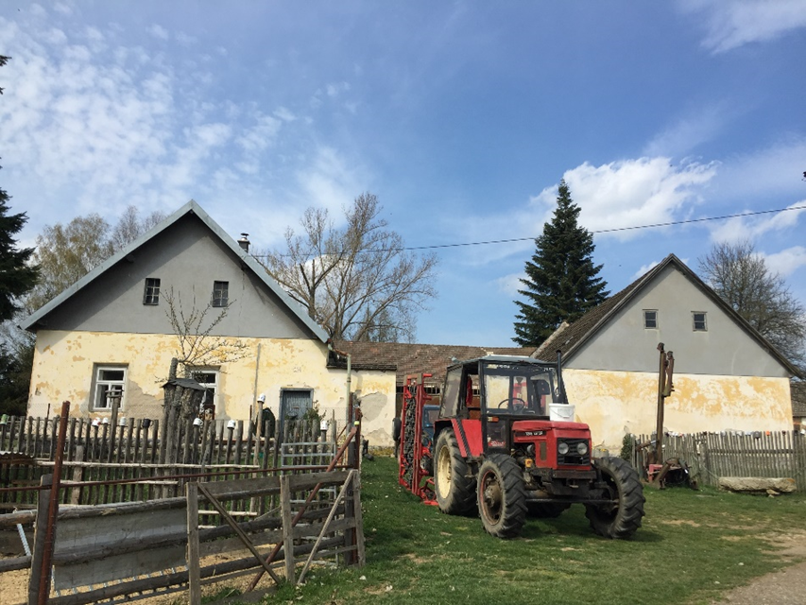
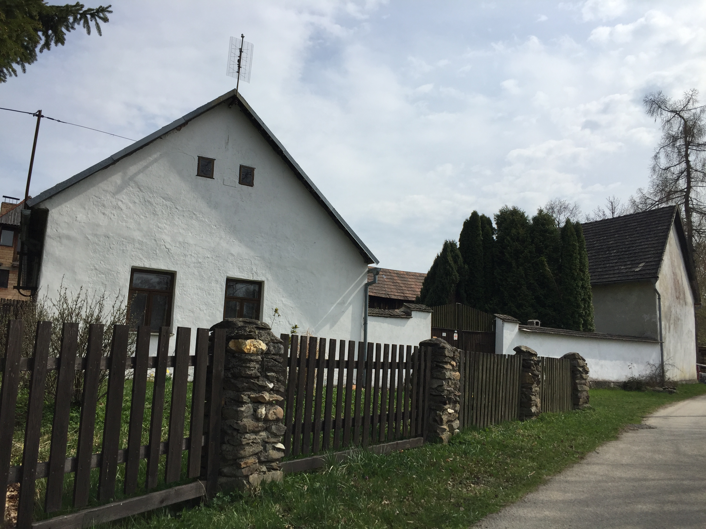
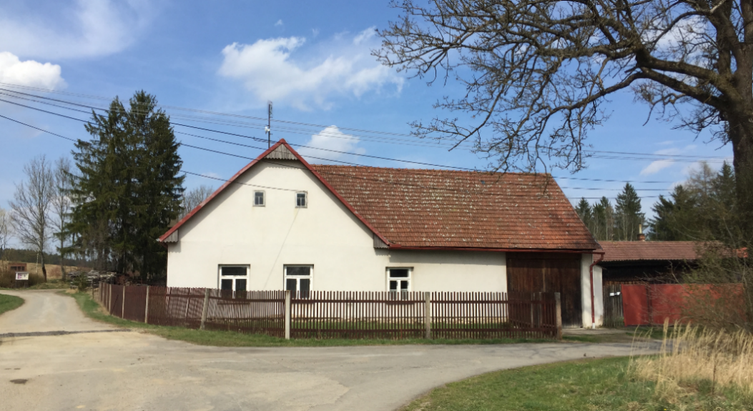
Výběr lokality II.
Zdroje: Vlastní fotodokumentace

Slide 7
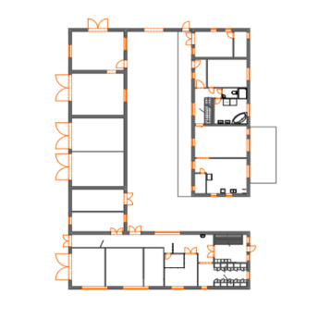
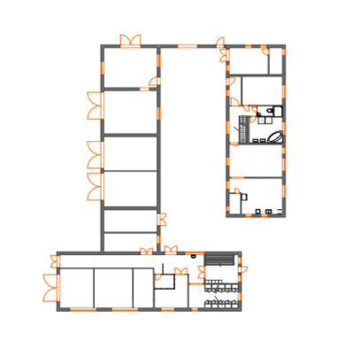
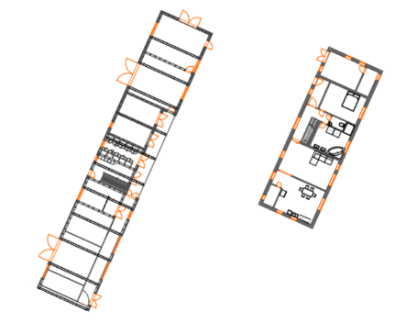
Půdorysné a hmotové varianty návrhu
Varianta návrhu č.1
Varianta návrhu č.2
Varianta návrhu č.3
Zdroje: Vlastní zpracování

Slide 8
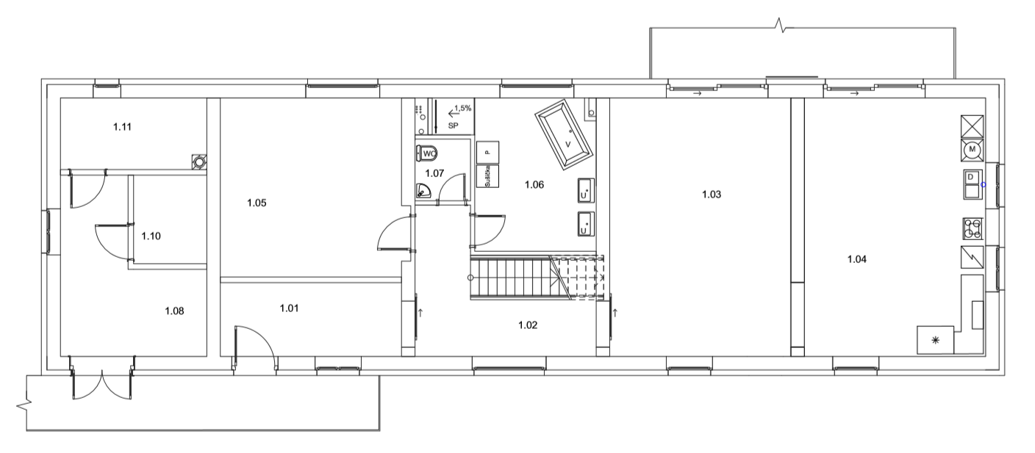
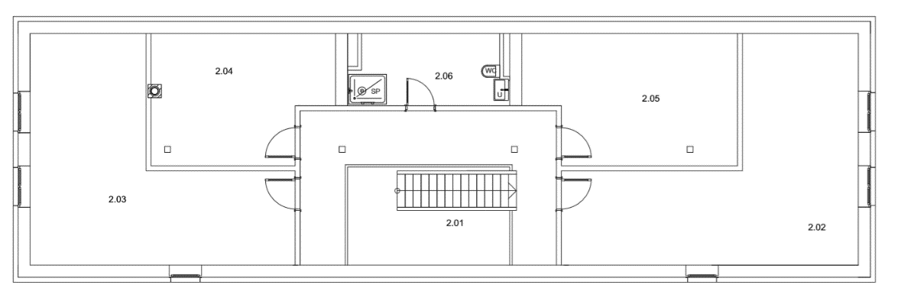
Architektonické řešení obytné části
Obdélníkový půdorys 8 x 26 m
Prostor domu rozdělen na pět traktů
Jednopodlažní objekt s obytným podkrovím
Sedlová střecha 40 stupňů
Výška hřebene 7,8 m
Zdroj: Vlastní zpracování

Slide 9
Architektonické hospodářské části
Obdélníkový půdorys 7,7 x 38 m
Jednopodlažní objekt
Přístup do objektu ze zastřešeného zápraží
Sedlová střecha 40 stupňů
Výška hřebene 6,9 m
Zdroj: Vlastní zpracování

Slide 10
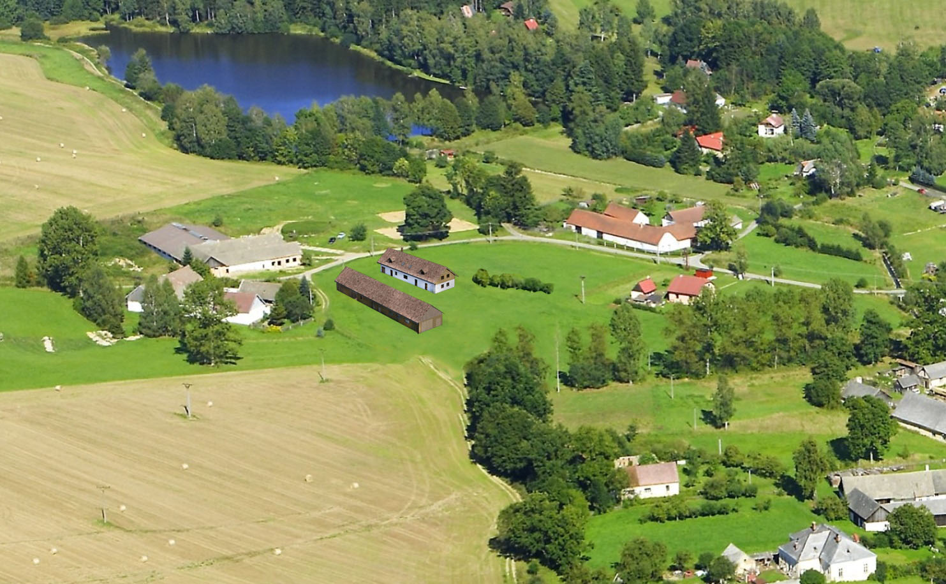
Osazení hospodářské usedlosti stávající zástavby a krajiny
Lineární umístění na parcelu
Respektování obecných požadavků územního plánu
Zdroj: Vlastní zpracování

Slide 11
Barevné varianty návrhu
Varianta návrhu č.1
Varianta návrhu č.2
Varianta návrhu č.3
Zdroje: Vlastní zpracování

Slide 12
Finální varianta návrhu
Zdroj: Vlastní zpracování
Zdroj: Vlastní zpracování

Slide 13
Dosažené výsledky a přínos práce
Kontextuální návaznost novostavby na stávající zástavbu a krajinu
Vhodné hmotové uspořádání objektů vzhledem ke stávající zástavbě
Barevná návaznost na stávající zástavbu
Uspokojení moderního bydlení v hospodářské usedlosti
Sjednocení rysů lidové architektury s požadavky moderního bydlení
Ohleduplnost ke stávající historické zástavbě

Slide 14
Závěrečné shrnutí
Celkový obraz novostavby doplňuje stávající zástavbu
Adaptace struktury venkovských novostaveb v územních plánech
Cíl práce byl naplněn.
Práce dále zahrnuje:
Booklet architektonické studie
A. Průvodní zprávu
B. Souhrnnou technickou zprávu
C. Situační výkresy
D 1.1 Architektonicko-stavební řešení
D 1.2 Stavebně konstrukční řešení
D 1.3 Požárně bezpečnostní řešení
D 1.4 Technika prostředí staveb

Slide 15
Doplňující dotazy od vedoucího a oponenta
Doplňující dotazy od vedoucího:
Definujte převládající výškovou hladinu výstavby předmětné obce a charakterizujte její střešní krajinu.
Z hlediska urbanistické koncepce vysvětlete pojmy dominanta, proporce, gradace a kontrast. Dané pojmy ideálně vysvětlete na příkladech z předmětné obce či jejího okolí.
Jak se sníží účinnost parozábrany při mechanické perforaci, například kotvením SDK podhledu?
Jaké tepelně-technické parametry běžně posuzujeme u podlahy na terénu?
Doplňující dotazy od oponenta:
Zajímala by mě zpětná vazba od investora stavby a případně, zda nějakým způsobem student jednal s vedením obce právě např. o zmiňované možnosti skrz územní plánování „ hlídat” vzhled obce, co se stavebních prací týče, do budoucna.

Slide 16
Děkuji za pozornost.

